Slide 1

Judul Project : PakPutra_laravel
Nama Lengkap : Muhamad Hafiz Mukti Wibowo
Kelas : XI - RPL
Absen : 23

Slide 2
Penjelasan Project
Nama Aplikasi :
Absensi Siswa
Fungsi aplikasi :
Guru atau staf tata usaha dapat menginput data kehadiran siswa (Hadir, Sakit, Izin, Alfa) secara langsung di kelas melalui perangkat laptop atau komputer.
Target pengguna :
Melakukan absensi harian secara cepat di dalam kelas melalui perangkat digital tanpa repot membawa buku absen kertas, serta melihat siapa saja siswa yang sering tidak hadir (Alfa/Sakit/Izin).

Slide 3
FITUR PROJECT
Manajemen data master siswa menggunakan Eloquent ORM, serta logika pencatatan kehadiran (Hadir, Sakit, Izin, Alfa) berbasis metode updateOrCreate untuk mencegah duplikasi data.
CRUD Data Siswa
Penyediaan endpoint universal (/api/siswa) untuk mendistribusikan data siswa dalam format JSON murni, siap diintegrasikan dengan aplikasi mobile atau sistem eksternal di masa depan.
API
Pembatasan hak akses halaman administrasi sekolah menggunakan paket resmi Laravel Breeze terenkripsi Bcrypt guna melindungi data presensi dari manipulasi pihak luar.
Authentication
Mekanisme penundaan proses sekunder melalui background job (LogSiswaBaru::dispatch()) untuk mencatat log aktivitas sistem tanpa membebani response time utama pada browser.
Queue
Antarmuka dashboard interaktif, rekapitulasi otomatis secara real-time, dan sistem ekspor laporan (PDF/Excel) yang adaptif di berbagai perangkat menggunakan Tailwind CSS.
Responsive UI (3D Glassmorphism)

Slide 4
FITUR LARAVEL 13
Paket (package) resmi dari ekosistem Laravel yang menyediakan perancangan sistem login, registrasi, dan manajemen sesi secara instan dan aman.
Laravel Boost
Sebuah instruksi internal pada arsitektur Laravel modern yang mendeteksi jenis permintaan (request) masuk, lalu memaksa sistem untuk selalu merespons dalam bentuk format JSON, terutama ketika terjadi error atau gagal validasi.
PrefersJsonResponses()
Format pertukaran data berbentuk teks terstruktur (JavaScript Object Notation) berbasis pasangan key (kunci) dan value (nilai) yang sangat ringan dan menjadi standar global komunikasi antar aplikasi.
JSON Response
Queue Routing
Mekanisme penundaan tugas sekunder (tugas pendukung) ke latar belakang server. Laravel menggunakan antrean (Queue) agar browser pengguna tidak perlu menunggu proses yang memakan waktu lama selesai, sehingga performa web tetap terasa instan.
Attribute Midleware
Lapisan penyaring (filter) keamanan yang ditempelkan langsung sebagai atribut/properti pada jalur URL (routing) aplikasi.

Slide 5
PENGGUNAAN AI
AI apa yang digunakan?
Gemini : Digunakan untuk menganalisis basis kode berskala besar, dokumentasi teknis, dan arsitektur sistem.
Prompt apa yang digunakan?
"Buatkan file migration dan model Eloquent untuk tabel 'posts' dengan kolom judul, isi teks, dan relasi ke tabel users berdasarkan skema database saat ini."
"Baca log error terakhir dari aplikasi dan jelaskan mengapa halaman daftar pengguna memunculkan layar putih kosong."

Slide 6
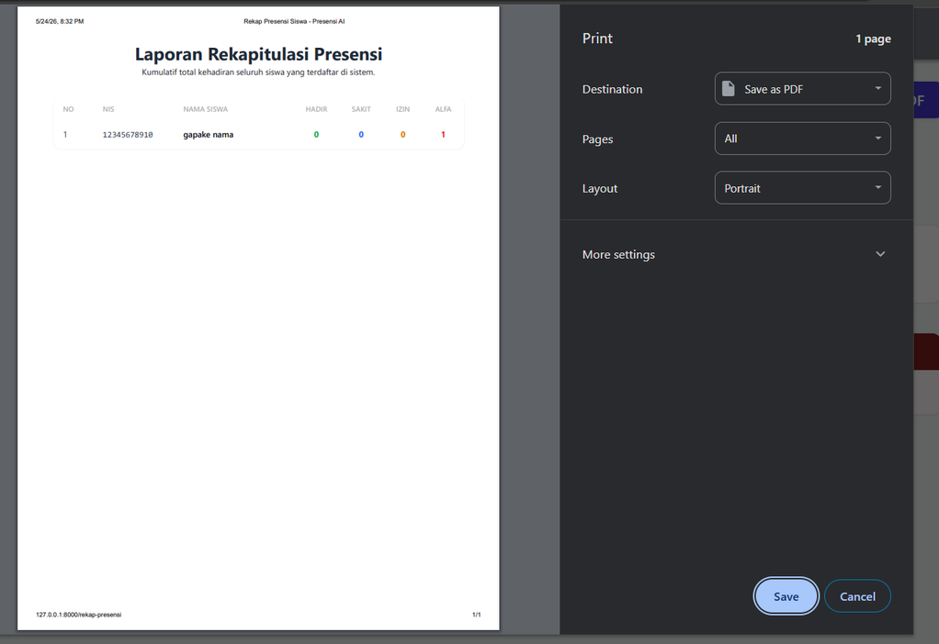

LANJUTAN
Hasil AI :
Analisis hasil AI :
Fitur export ke dokumen PDF tidak menggunakan pustaka (library) eksternal berat seperti DomPDF atau Snappy, melainkan mengoptimalkan rendering engine bawaan browser melalui instruksi JavaScript window.print().

Slide 7
PERBANDINGAN LARAVEL 12 & 13
Laravel versi terbaru membawa banyak sekali pembaruan arsitektur yang berfokus pada simplifikasi kode, performa eksekusi, dan kenyamanan developer (Developer Experience).
Sebagai context, Laravel 11 ke 12 berfokus pada pembersihan struktur folder, sedangkan transisi ke Laravel 13 menyempurnakan fitur-fitur modern seperti penanganan API, sistem Queue yang lebih pintar, dan sintaksis berbasis atribut PHP yang makin bersih.
PrefersJsonResponses()
Perubahan : Pada Laravel 12, jika sebuah aplikasi luar (seperti Android) menembak endpoint API (/api/siswa) dan terjadi kesalahan (error server atau gagal validasi input), Laravel secara default akan mengirimkan balikan berupa halaman web HTML utuh (halaman error merah khas Laravel).
Improvement di Laravel 13 : Laravel 13 memperkenalkan metode global prefersJsonResponses(). Dengan fitur ini, cukup disetel satu kali di pusat konfigurasi sistem, Laravel menjamin rute API pasti selalu membalas dalam bentuk teks JSON murni, baik ketika prosesnya sukses maupun saat sistem mengalami error hancur sekalipun. Aplikasi luar pun menjadi jauh lebih stabil saat membaca data dari proyekmu.

Slide 8
LANJUTAN
Attribute Middleware
Perubahan: Pada Laravel 12, untuk mengunci sebuah fungsi di Controller agar hanya bisa diakses oleh pengguna yang login, kita harus menuliskan kodenya secara terpisah di file rute (routes/web.php atau routes/api.php) dengan metode menyambung kode (chaining method) seperti: Route::get(...)->middleware('auth');.
Improvement di Laravel 13: Laravel 13 mendukung penuh fitur Attribute Middleware bawaan PHP modern. Sekarang, kamu bisa menempelkan instruksi keamanan langsung di dalam file Controller, tepat satu baris di atas fungsi yang ingin dikunci menggunakan tanda #[Middleware('auth')].

Slide 9
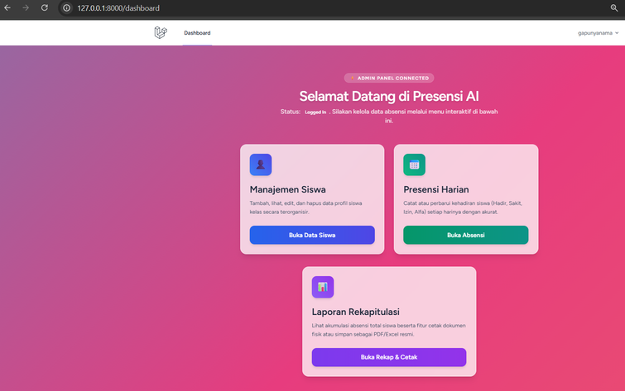
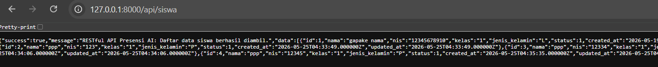
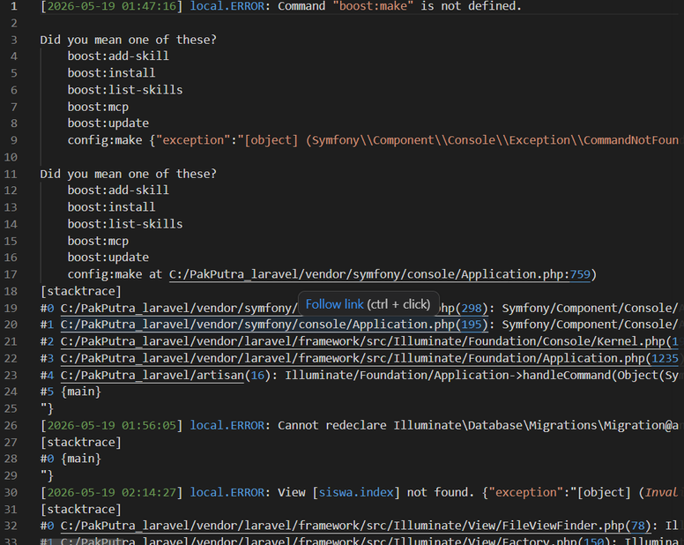
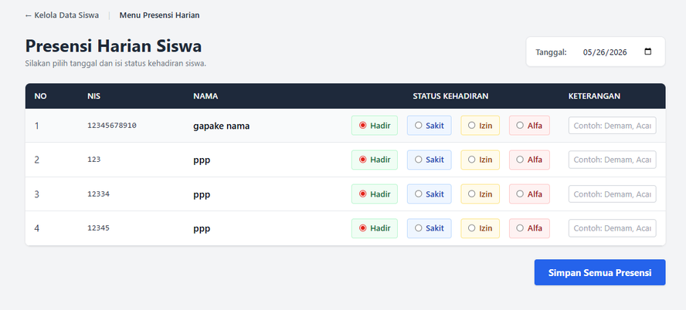
SCREENSHOOT PROJECT
Dashboard :
Api :
Fitur Utama :
Database :

Slide 10
KESIMPULAN
Apa yang dipelajari :
Koding Berbasis Efisiensi: Berhasil mempelajari cara mengintegrasikan logika bisnis sekolah (CRUD siswa dan sistem presensi harian) menggunakan arsitektur modern Laravel 13 yang jauh lebih bersih (Less Code, More Power).
Kendala :
Manajemen Error pada Jalur API: Menghindari risiko crash pada aplikasi eksternal di masa depan jika rute API keliru mengembalikan respon mentah dalam bentuk dokumen HTML saat terjadi kegagalan sistem.
Insight Baru :
Solusi Performa lewat Queue System: Menemukan bahwa fungsi pencatatan log yang membebani server bisa diselesaikan dengan sangat instan lewat perintah LogSiswaBaru::dispatch(), membuat web tetap ringan.

Slide 11
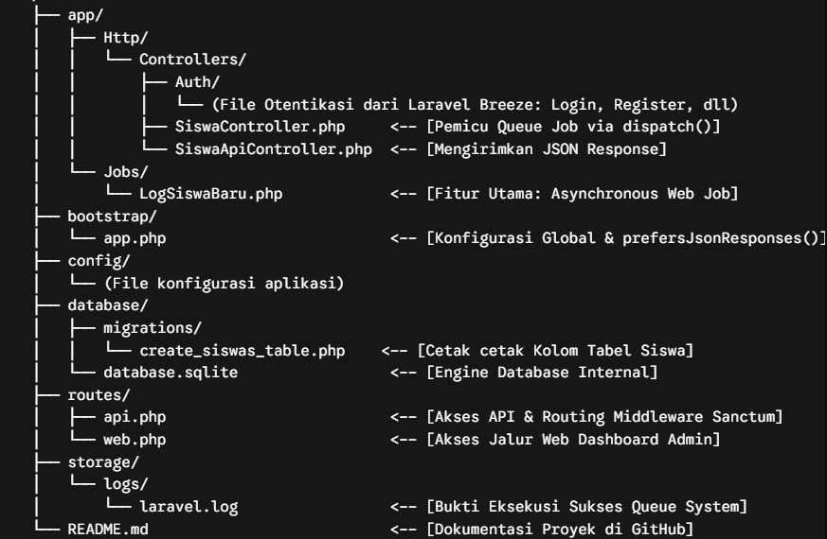
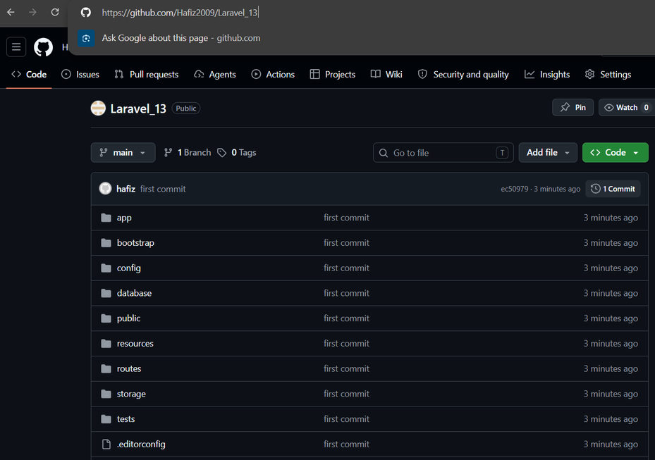
Link Github Repository
Link repository GitHub :
Struktur project :
https://github.com/Hafiz2009/Laravel_13
Screenshot repository :

Slide 12
SEKIAN
TERIMAKASIH

